Slide 1
杂题
福建师范大学附属中学 俞畅

Slide 2
一些说明
会讲一些不涵盖在前面几天的课，但是比较简单好用的小技巧。也会涉及贪心、分治、构造等。
内容并不困难，就算你在某个题没有听懂也可以听下一个。
每题会给大家一些理解题意和初步思考的时间。欢迎大家积极上来讲解自己的思路，多多提问。
如果你觉得比较有意思想多思考一会而选择暂时不听，仍然建议你回去要看题解。这是因为许多技巧如果没见过比较难想到。

Slide 3

例1.骨牌覆盖问题
一个${ 2}^{n}×2^{n}$的方格纸，其中第$x$行第$y$列的格子被挖去。构造一种用若干个 L 形骨牌（每个占$3$格）覆盖所有格子恰好一次的方案。
$1≤n≤10$

Slide 4

例2.A Colorful Prospect
Source: CF933C
给出平面上$n$个圆，第$i$个圆圆心$\left(x_{i},y_{i}\right)$，半径 $r_{i}$，求由这$n$个圆划分成的平面区域数。注意，有一个无限区域也要计算在内。
$1≤n≤3,{1≤r}_{i}≤10,\left|x_{i}\right|,\left|y_{i}\right|≤10$，所有输入数据为整数

Slide 5

例3.三角形
Source: 2020福建省夏令营
给定一个三个顶点都是整点的三角形，求这个三角形的边界加内部共有多少个整点。一个点是整点当且仅当它的横纵坐标都是整数。
一个测试点有$T$组数据。
$1≤T≤{10}^{7},0≤x_{1},y_{1}{,x}_{2},y_{2},x_{3},y_{3}≤{10}^{9}$

Slide 6
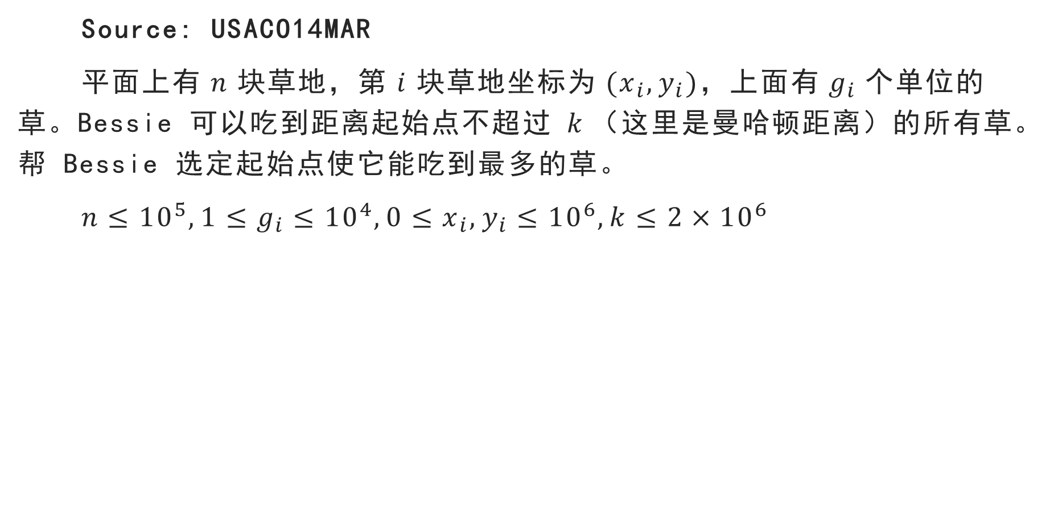
例4.The Lazy Cow
Source: USACO14MAR
平面上有$n$块草地，第$i$块草地坐标为$(x_{i},y_{i})$，上面有${ g}_{i}$个单位的草。Bessie 可以吃到距离起始点不超过$k$（这里是曼哈顿距离）的所有草。帮 Bessie 选定起始点使它能吃到最多的草。
$n≤{10}^{5},1≤g_{i}≤{10}^{4},0≤x_{i},y_{i}≤{10}^{6},k≤2×{10}^{6}$

Slide 7
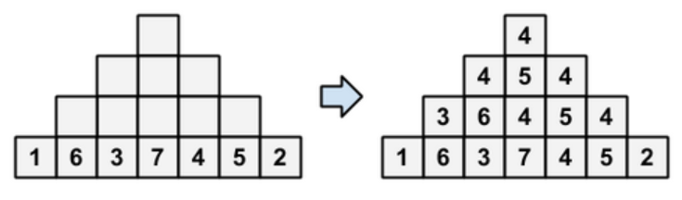

例5.Median Pyramid Hard
Source: AGC006D
有一个底部宽为$2n−1$的金字塔，底部的数是给定的$1$到$2n−1$的排列。除底层外，每个位置的数都是下面三个数的中位数。求塔顶的数。
$2≤n≤{10}^{5}$

Slide 8

例6.排序网络
给出以下排序算法：
对长度为$n$的序列$a_{1},a_{2},⋯,a_{n}$进行$m$次操作。对于第$i$次操作，算法选取序列的两个下标$x,y(x<y)$，若$a_{x}>a_{y}$则交换${ a}_{x},a_{y}。$
问$1∼n$有多少种排列在运行该排序算法后是升序排列。
$n≤20,m≤60$

Slide 9
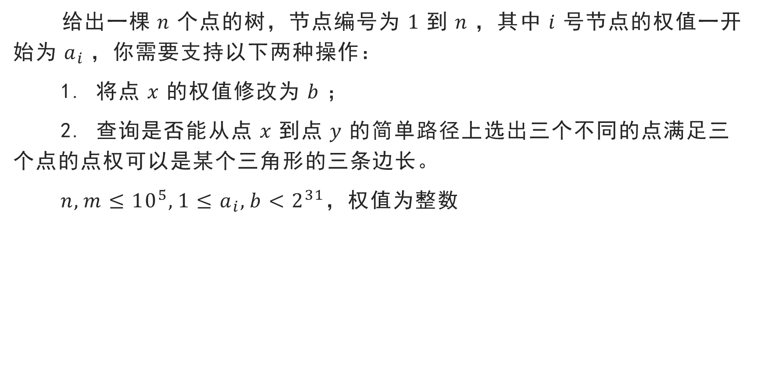
例7.三角形
给出一棵$n$个点的树，节点编号为$1$到$n$，其中$i$号节点的权值一开始为${ a}_{i}$，你需要支持以下两种操作：
1. 将点$x$的权值修改为$b$；
2. 查询是否能从点$x$到点$y$的简单路径上选出三个不同的点满足三个点的点权可以是某个三角形的三条边长。
$n,m≤{10}^{5},{1≤a}_{i},b<2^{31}$，权值为整数

Slide 10

例8.光
一个环上有$n$盏灯。
某一时刻，如果一盏灯的相邻两灯开关状态不同，那么这盏灯下一时刻打开；否则为关闭。
给出环上的灯在时刻$0$的状态，求环上的灯在时刻$m$的状态。
$n≤{10}^{5},1≤m≤{10}^{15}$

Slide 11

例9.简单题
$n$个点$m$条边的有向图，边有边权${ w}_{i}$。
你要找到一个环使其平均边权最大。
$n,m≤1500,\left|w_{i}\right|≤{10}^{9}$

Slide 12

例10.简单题
给定一棵$n$个结点的树，有正整数点权。你每次可以任选一个点权全正的连通块，使块内每个点权减一。求使得所有点权全部为$0$最少需要减几次。
$q$次修改单点点权，求每次修改后的答案。
$n,q≤100 000$，点权不超过${10}^{7}$

Slide 13

例11.国旗计划
Source: SCOI2015
圆上有$m$个点，顺时针编号为$1$到$m$。有$n$段弧，第$i$段弧的覆盖范围是${ c}_{i}$号点顺时针至${ d}_{i}$号点。
求至少选出几段弧才能覆盖整个圆。
$1≤n≤100 000,1≤m<{10}^{9}$

Slide 14

例12.建筑抢修
Source: JSOI2017
$n$个任务，第$i$个任务需要${ c}_{i}$的时间，要在${ d}_{i}$时刻前完成。同时最多只能做一个任务。求最多能完成多少任务。
$n≤150 000,1≤c_{i}≤d_{i}<2^{31}$

Slide 15

例13.狂扁小怪兽
Source: 2020福建省夏令营
有$n$个怪兽，打第$i$个怪兽会掉${ a}_{i}$点血，打完会得到一个血瓶给你补充${ b}_{i}$点血。你初始时有$h$点血，血量没有上限，但血量小于等于$0$就会死掉。构造一个能打死所有怪的打怪顺序，或者输出无解。
$n≤{2×10}^{5}$，$0<a_{i},b_{i},h≤{10}^{9}$

Slide 16

例14.Tower
Source:Atcoder DP Contest
你有$n$个箱子。第$i$个箱子有重量$w_{i}$，承重能力${ s}_{i}$，价值$v_{i}$。
你将一些箱子堆叠成塔，要求每个箱子上面的所有箱子重量和要小于等于这个箱子的承重能力。
最大化塔所用的所有箱子的价值和。
$n≤{10}^{3},{1≤w}_{i},s_{i}≤{10}^{4},1≤v_{i}≤{10}^{9}$

Slide 17
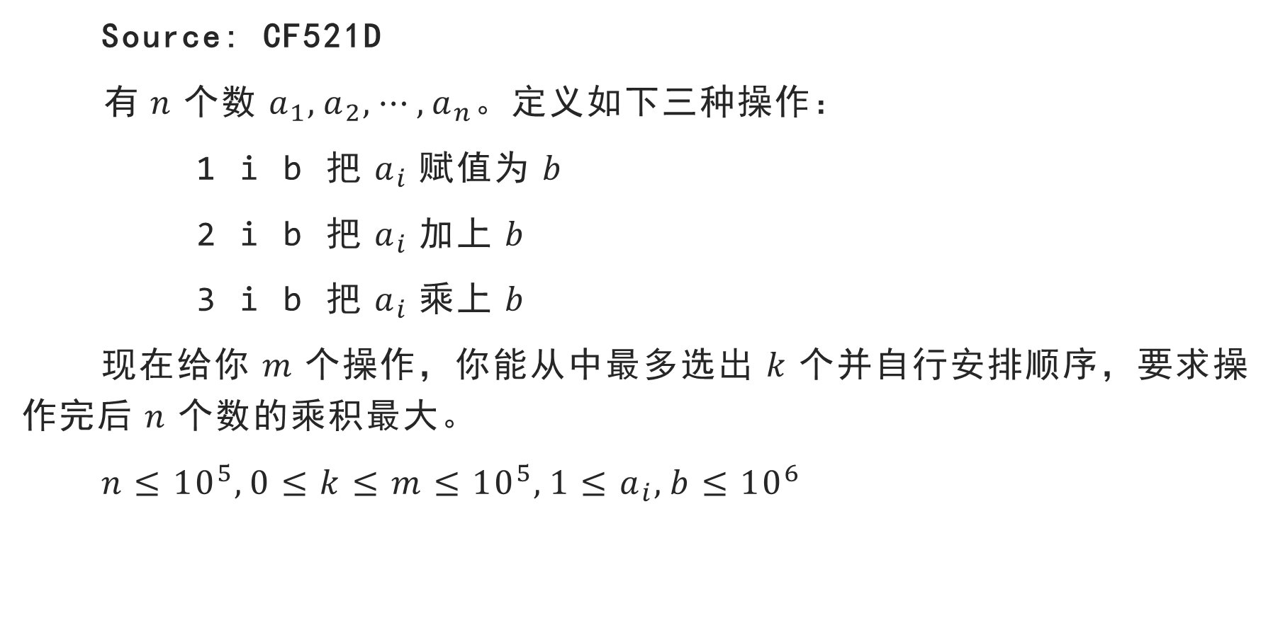
例15.Shop
Source: CF521D
有$n$个数$a_{1},a_{2},⋯,a_{n}$。定义如下三种操作：
1 i b 把${ a}_{i}$赋值为$b$
2 i b 把${ a}_{i}$加上$b$
3 i b 把${ a}_{i}$乘上$b$
现在给你$m$个操作，你能从中最多选出$k$个并自行安排顺序，要求操作完后$n$个数的乘积最大。
$n≤{10}^{5},0≤k≤m≤{10}^{5},1≤a_{i},b≤{10}^{6}$

Slide 18
谢谢大家

